Slide 1
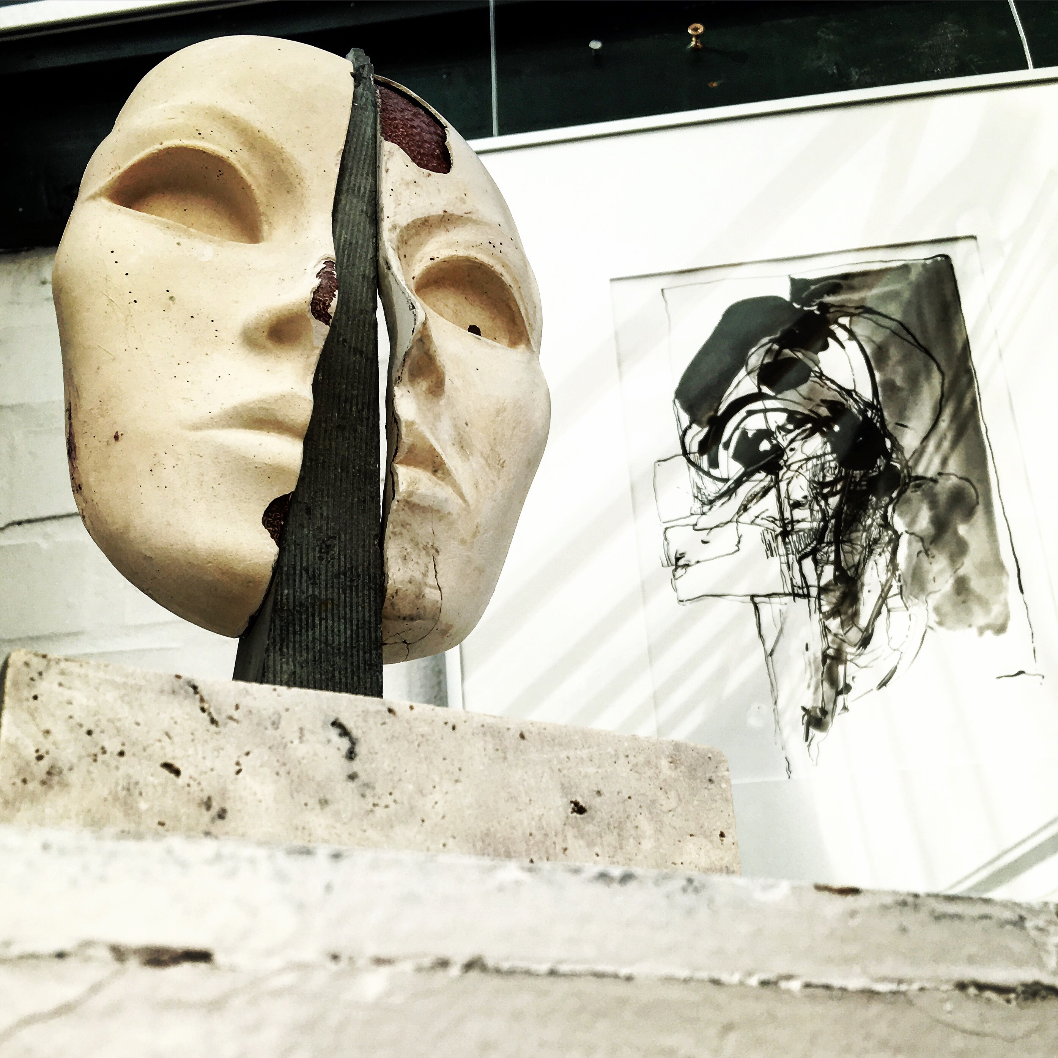
Grafika és szobrászat a Bakonyban
Közösség és alkotó

Slide 2
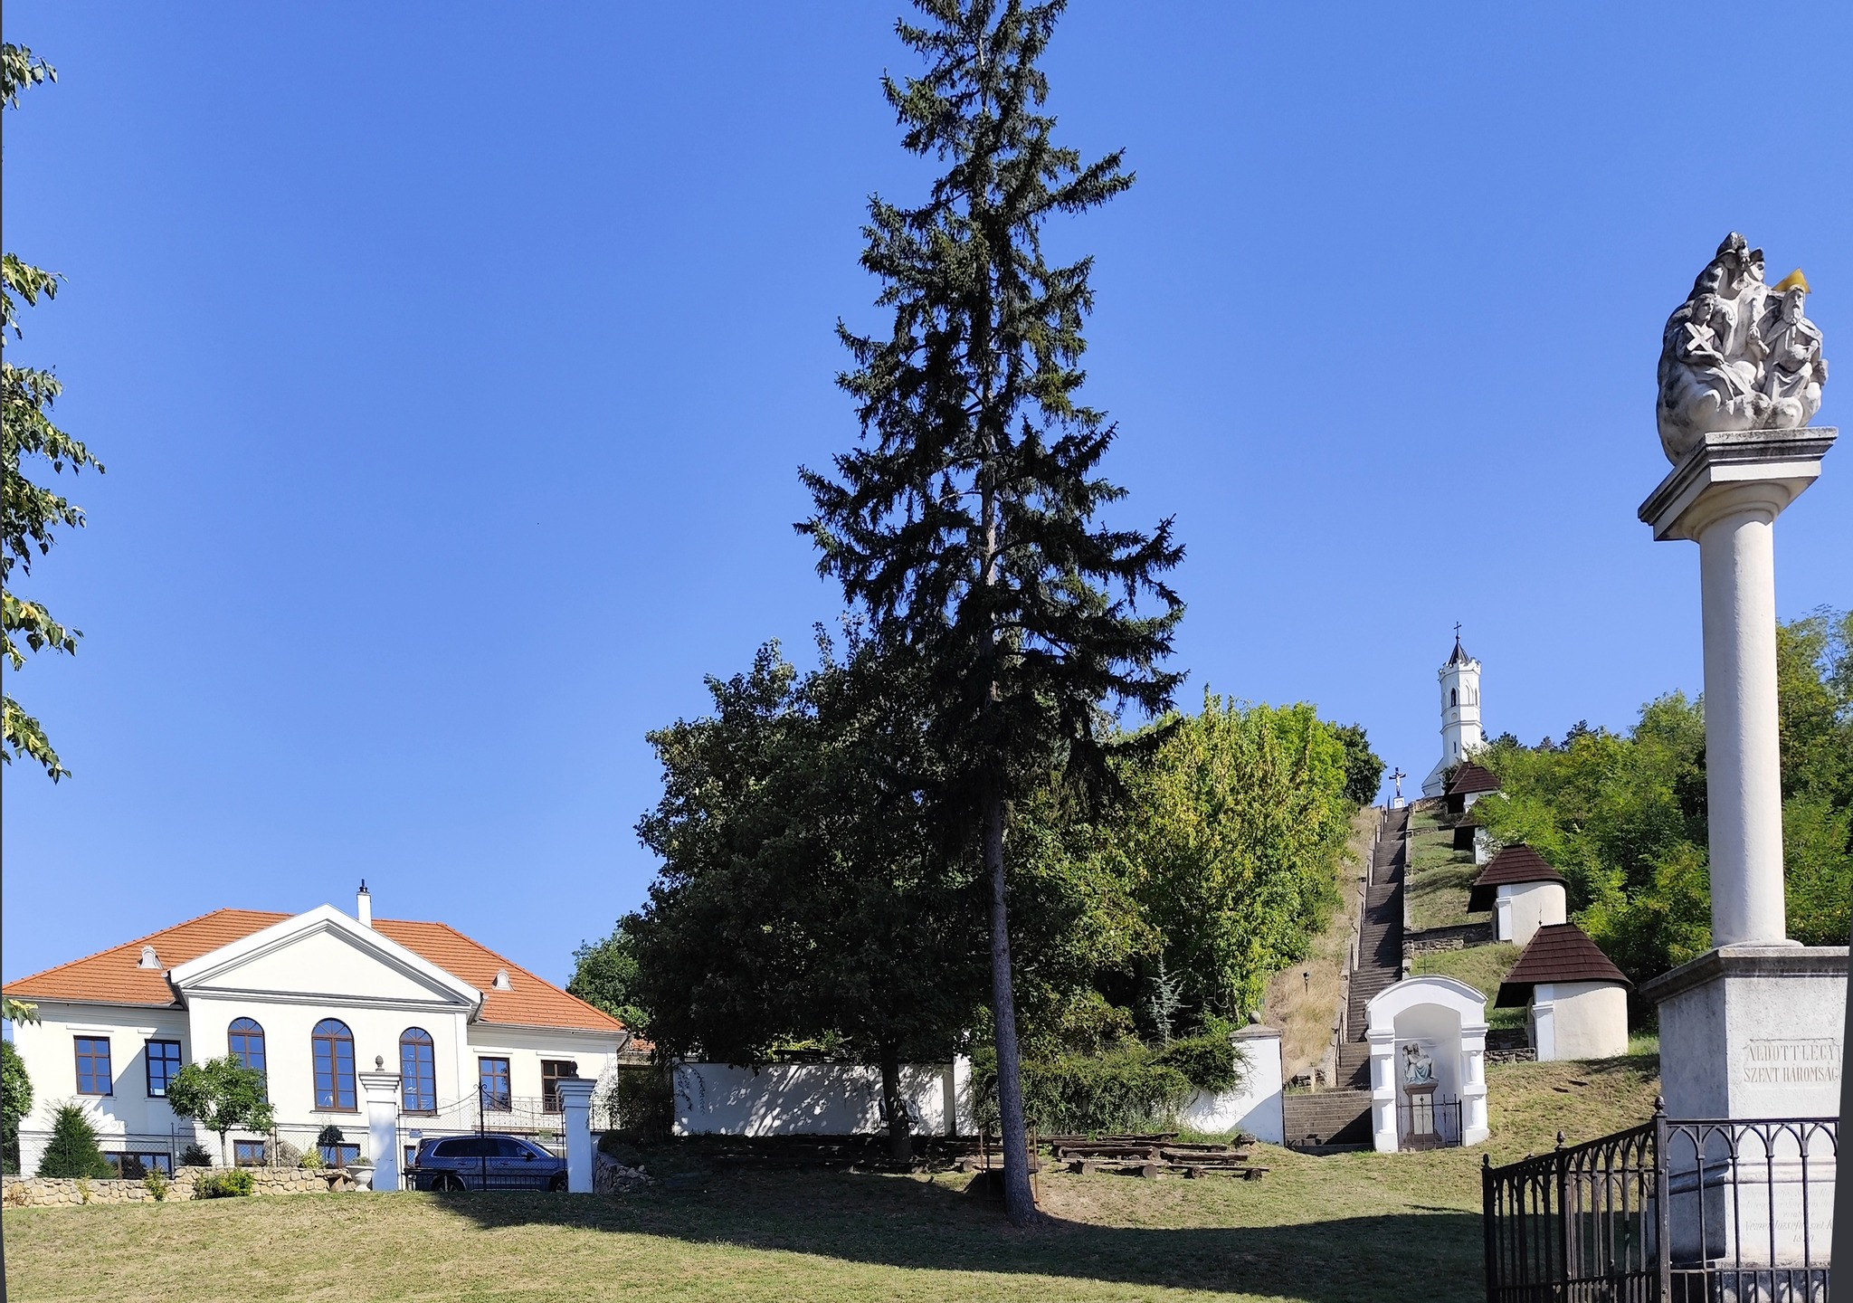
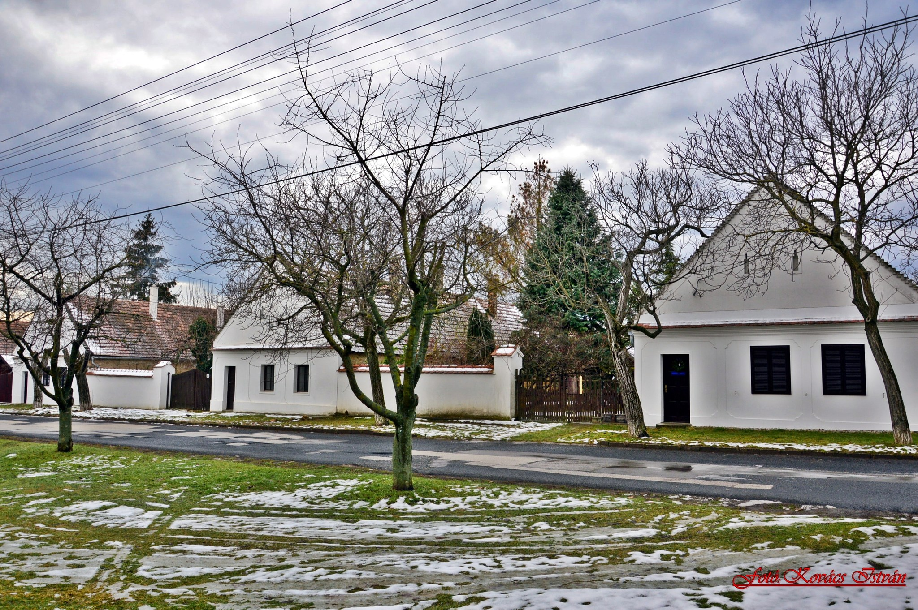
Közösség és alkotó, Magyarpolány
Kálvária
Téli Petőfi utca

Slide 3
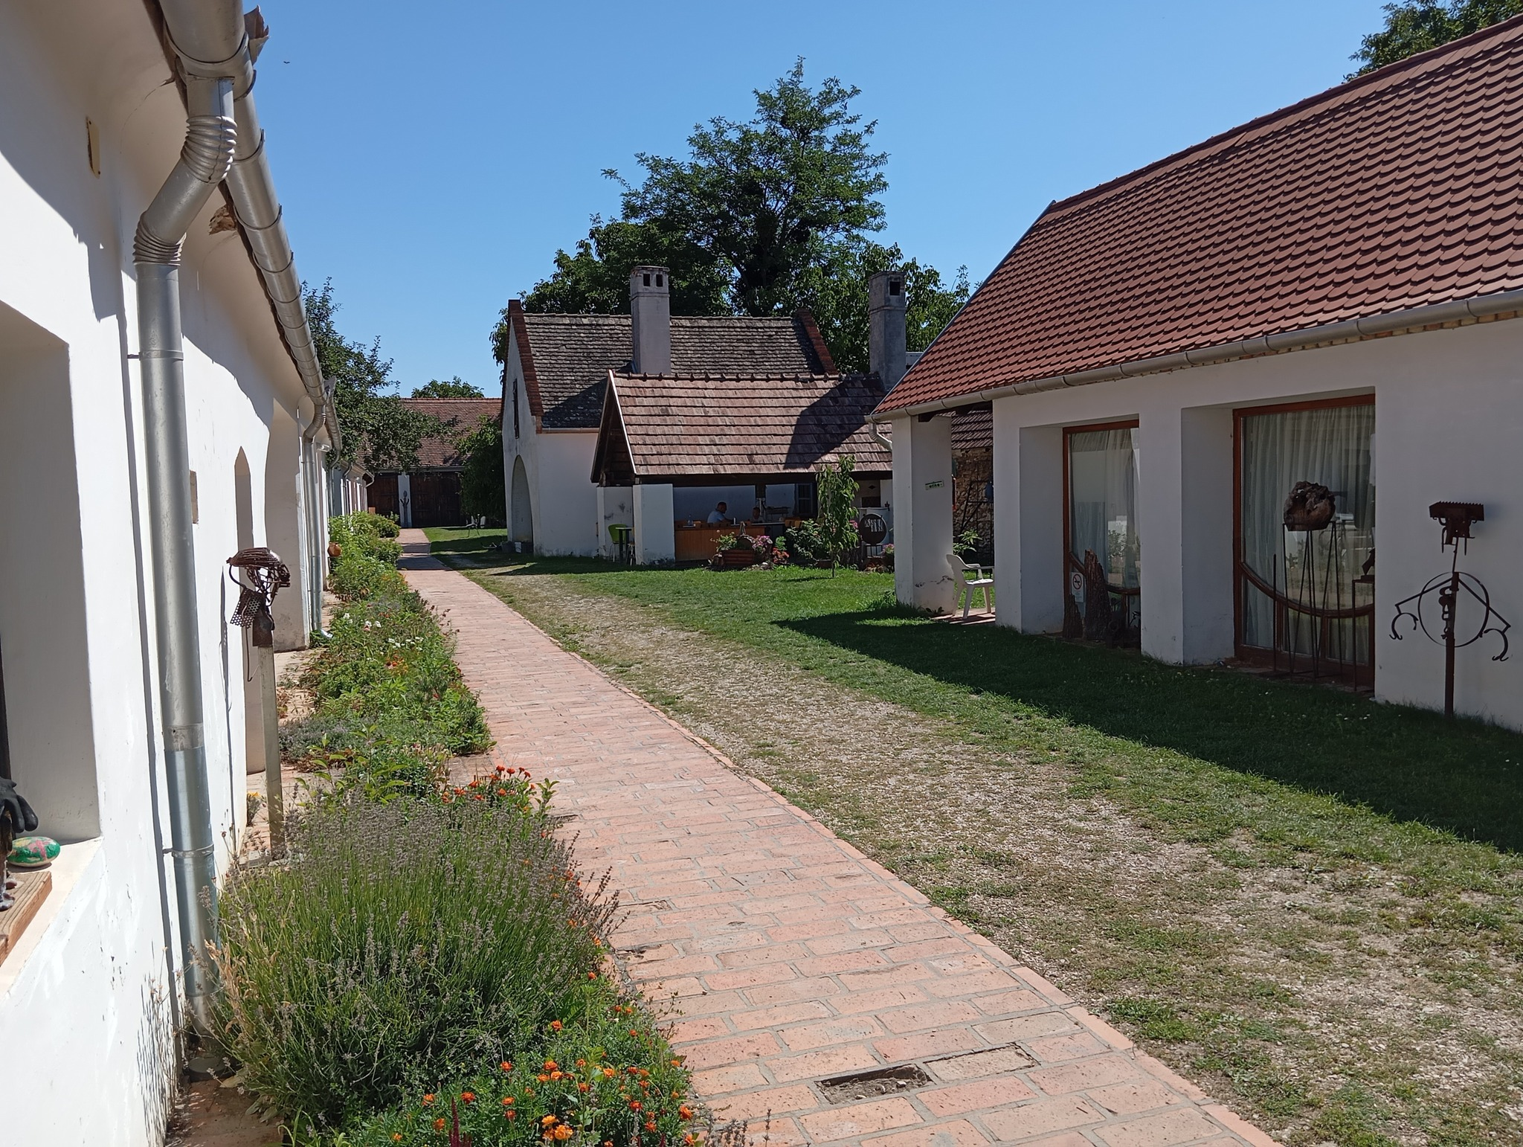
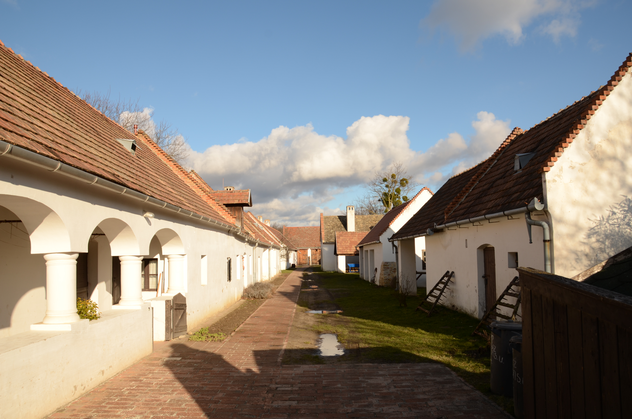
Magyarpolányi Nemzetközi Művésztelep
Tájház- belső udvar
Tájház-belső udvar

Slide 4
Művésztelepünk céljai
Művészek folyamatos jelenléte
Művészi alkotások /EKF 2022-2023
Település jó hírének terjesztése
Közösségépítés
Értékőrzés

Slide 5
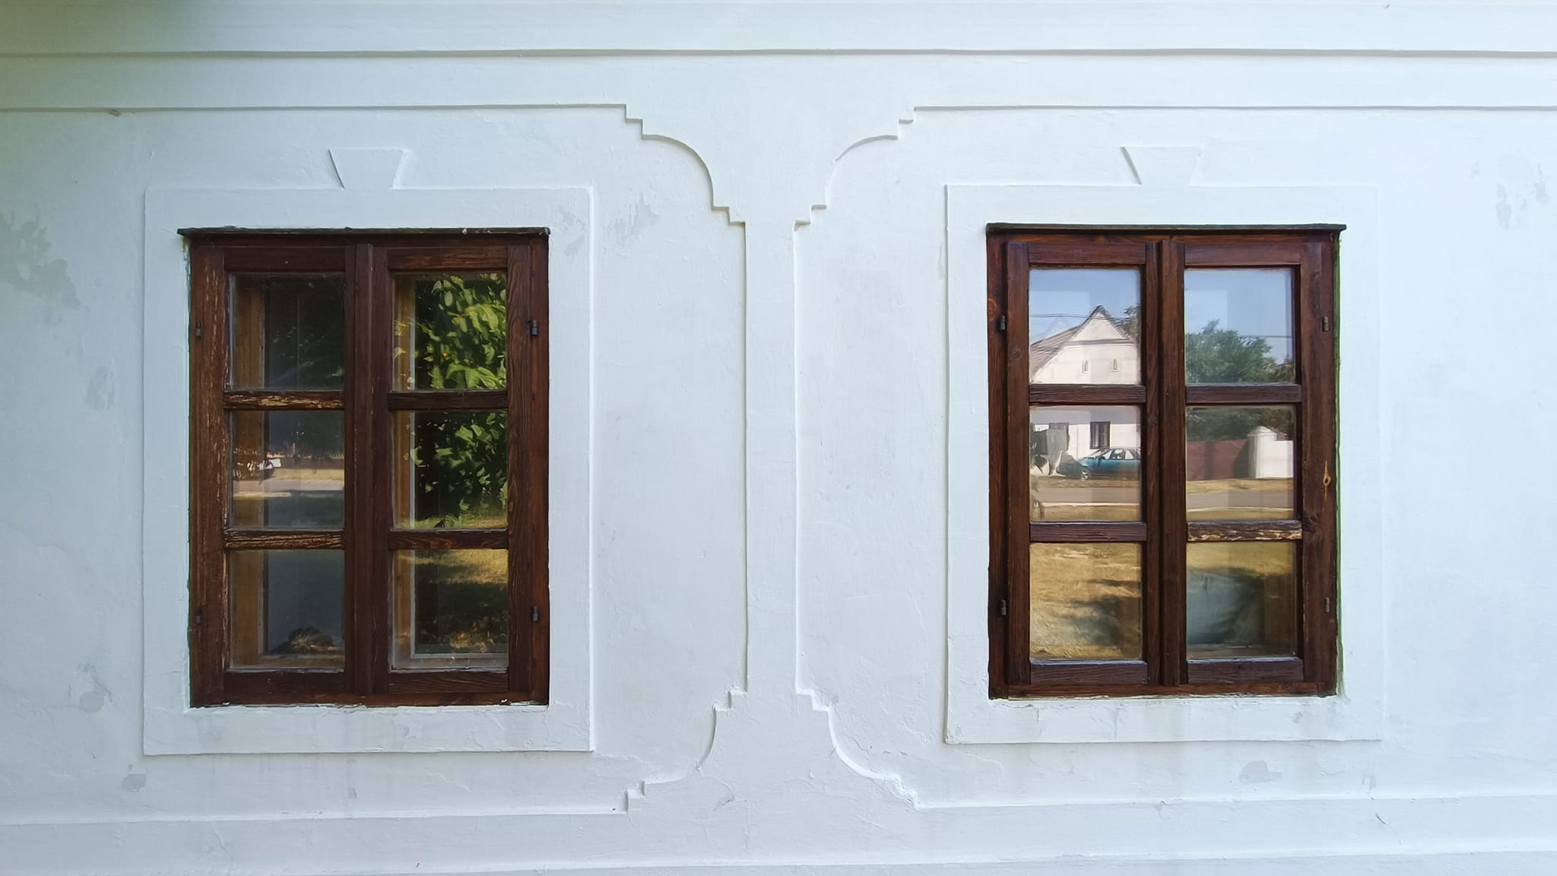
Művésztelepünk céljai
Szellemi alkotóműhely
Edukáció
Tapasztalatátadás
Pályakezdők támogatása
Kortás művészeti gyűjtemény

Slide 6

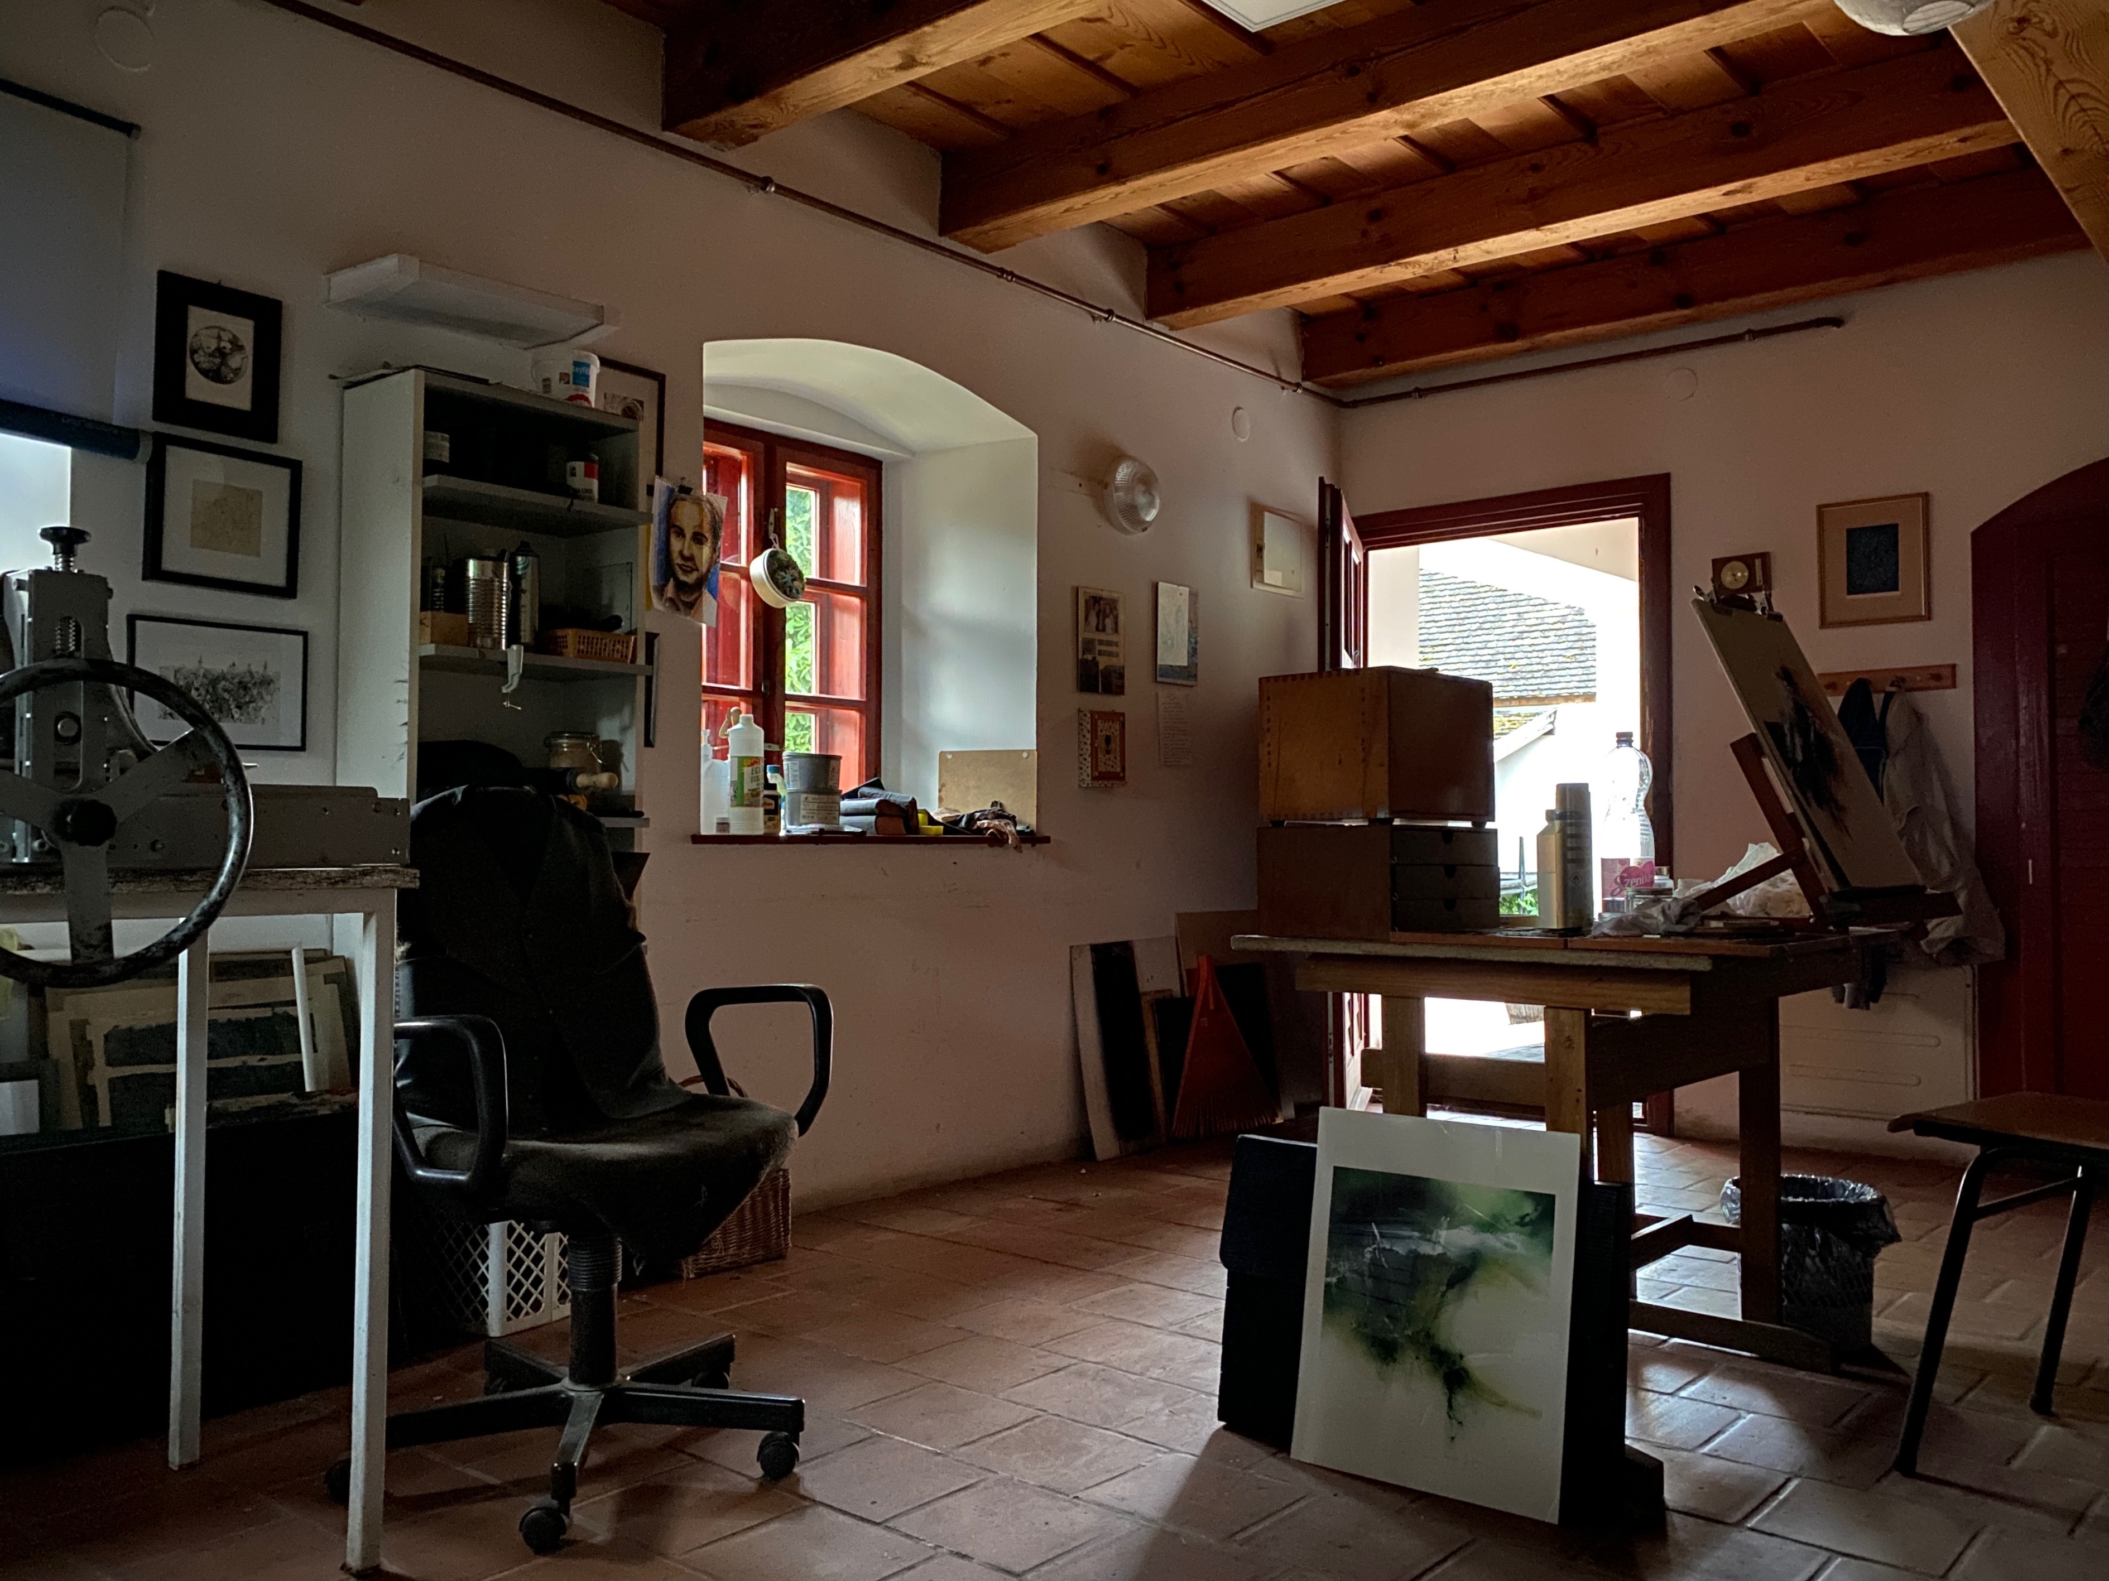
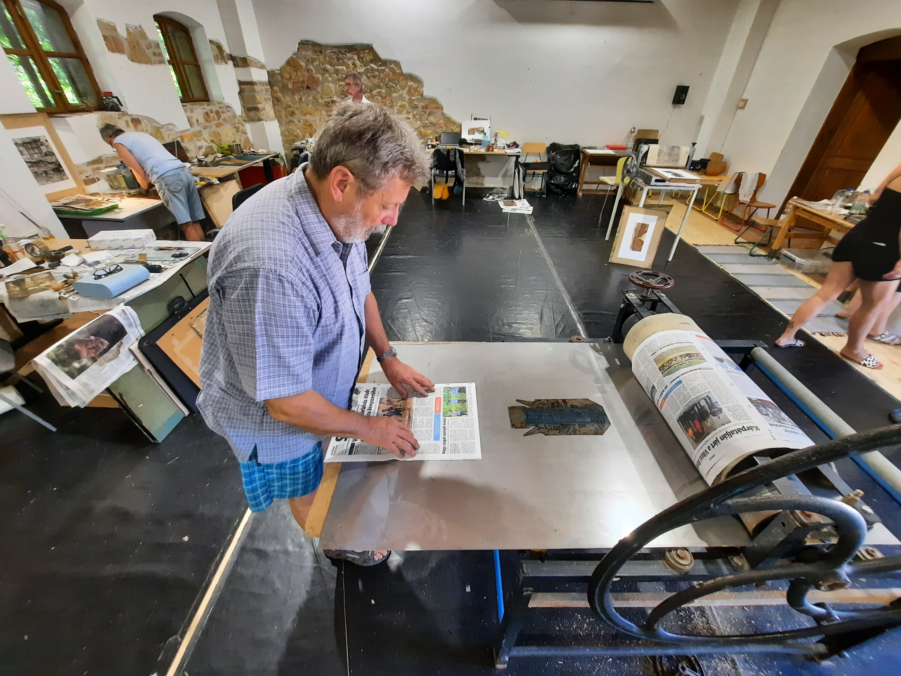
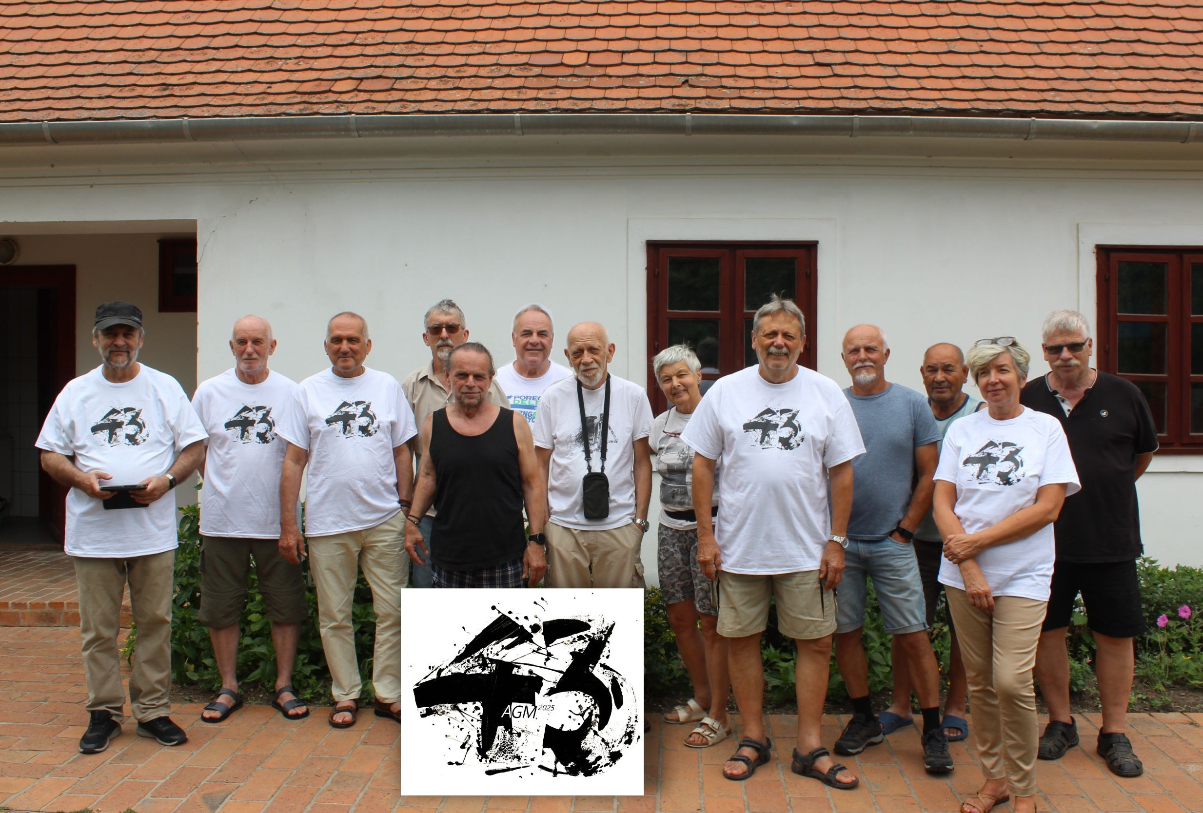
GRAFIKAI TELEPÜNK
43 éves az Ajkai Grafikai Műhely

Slide 7
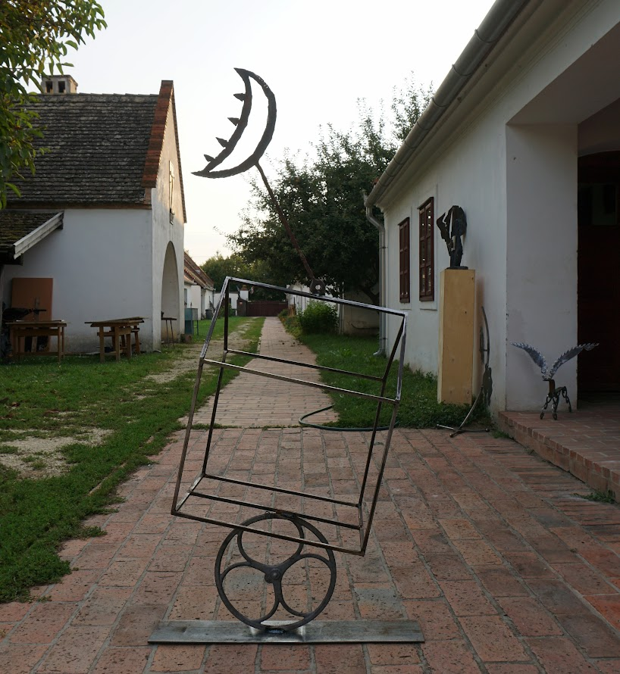
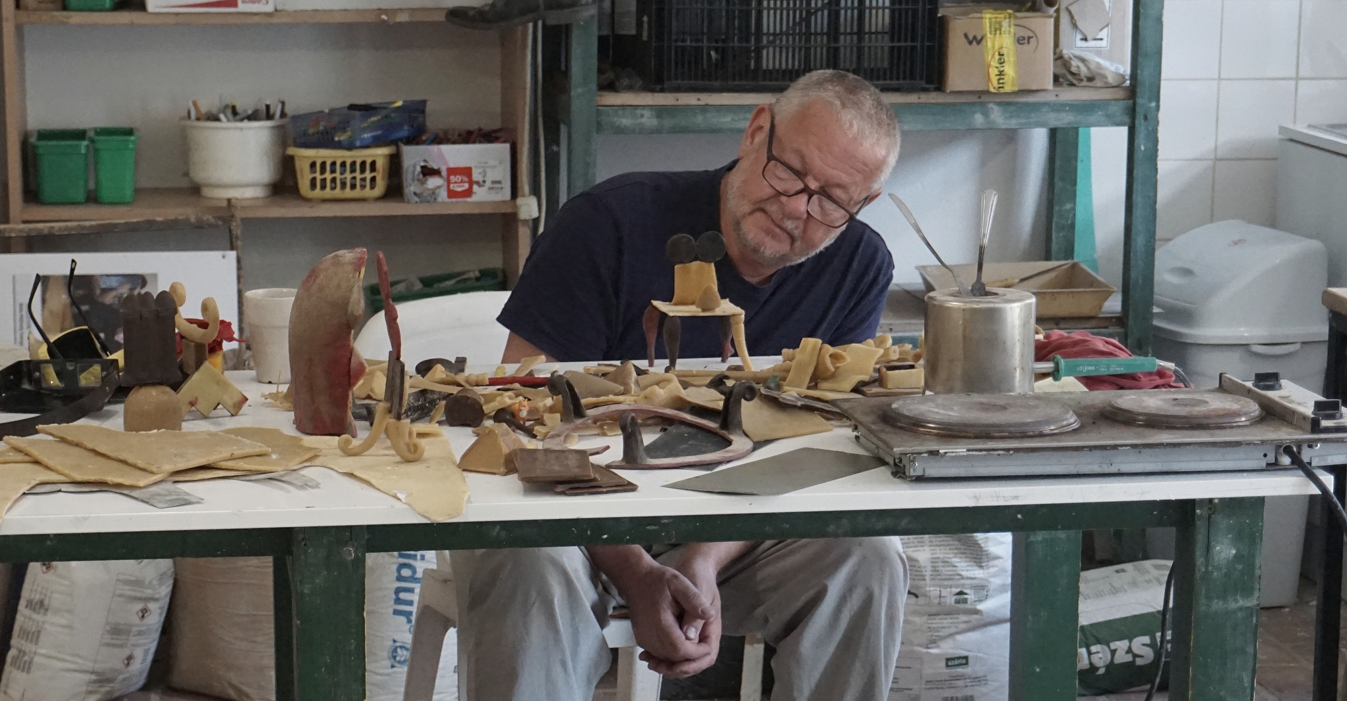
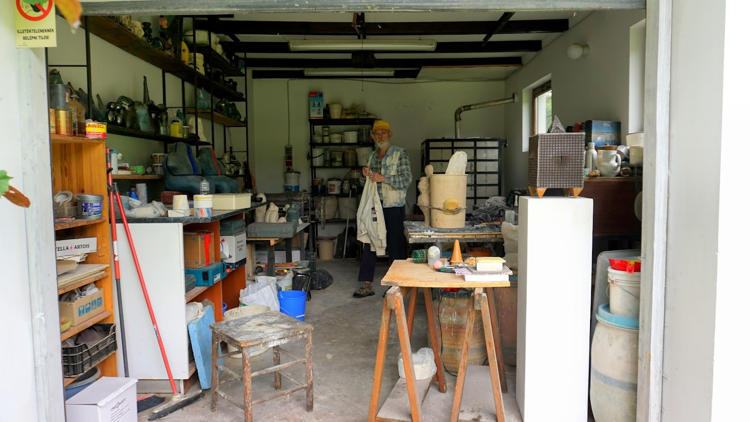
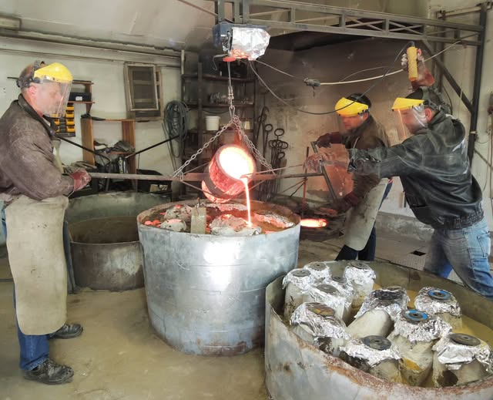
10 éves a Szobrásztelep
Vezetője: Dienes Attila Munkácsy-díjas szobrászművész

Slide 8
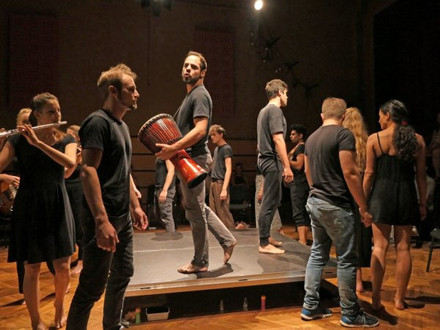
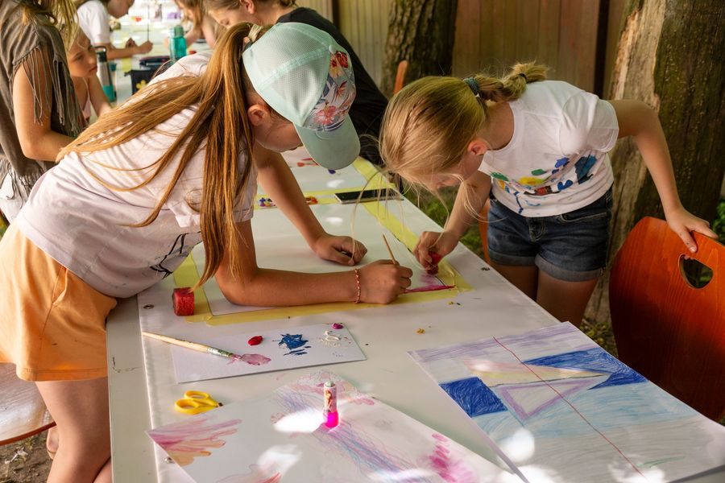

Veszprém Európa Kulturális Fővárosa
„Kultháló”
„KOR-TÁRS” A MŰVÉSZETEKBEN programsorozat
2022-2023.
Kortárs Film
Kortárs beavató színház
Művészetpedagógia
ART-STREET kiállítás

Slide 9
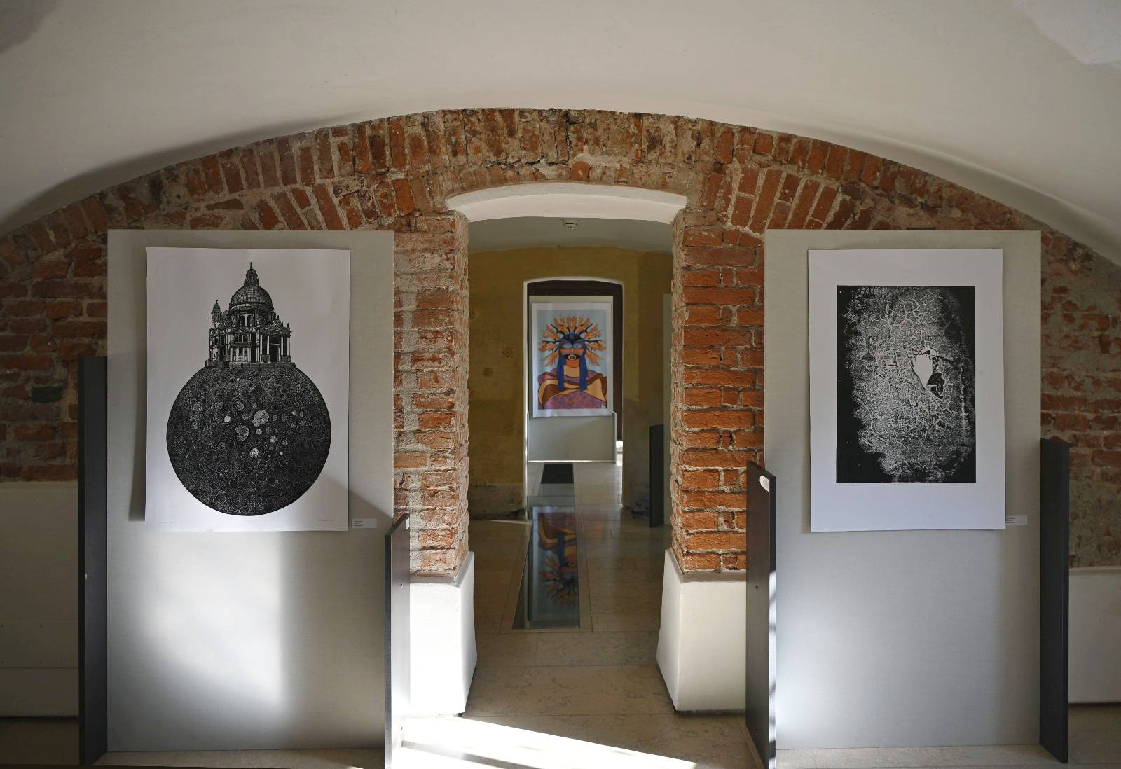


NEMZETKÖZI KAPCSOLATAINK
ROVANIEMI /Finnország
TALLIN /Észt Grafikusművészek Szövetsége
VICENZA /Olaszország
KASSA /Szlovákia
/Rovás alkotóközösség

